Slide 1
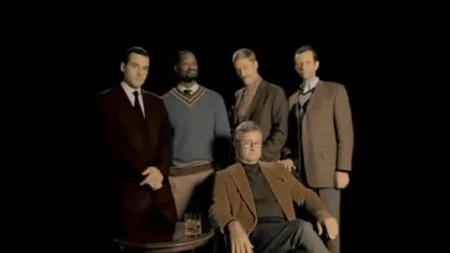

Slide 2


Et si tu veux connaître l’histoire du plus beau des slogans par son auteur
et un représentant de Reporters sans frontières,
clique sur ce slogan ci-dessous... ( ça dure moins de 10 mn).
Sinon encore Bravo et merci de ta participation !
,

Slide 4


